Slide 1
Correction des exercices
Travail 1

Slide 2
1. Nomme les molécules et ions suivants.
a) O₂ d) PO₄⁻³
b) Ag⁺ e) CO₃⁻²
c) K⁺ f) O⁻²
dioxygène
phosphate
argent
carbonate
potassium
oxyde

Slide 3
Nomme les molécules et ions suivants.
g) H₂O j) Ba⁺²
h) CH₃COO⁻ k) Cu⁺²
i) SO₄⁻² l) Fe⁺³
eau
baryum
acétate
Cuivre (II)
sulfate
Fer (III)

Slide 4
Nomme les molécules et ions suivants.
m) F⁻ p) OH⁻
n) N₂ q) Fe⁺²
o) H⁺ r) Pb⁺²
fluorure
hydroxyde
diazote
Fer (II)
hydrogène
Plomb (II)

Slide 5
Nomme les molécules et ions suivants.
s) NH₄⁺ v) NH₃
t) Ca⁺² w) Mg⁺²
u) NO₃⁻ x) Cl⁻
ammonium
ammoniac
calcium
magnésium
nitrate
chlorure

Slide 6
2. Dis combien il y a d’atome en tout dans les molécules suivantes.
a) Al(CH₃COO)₃
b) Fe₂(SO₄)₃
22
17
Al = 1
C = 6
O = 6
Fe = 2
S = 3
O = 12
H = 9

Slide 7
Dis combien il y a d’atome en tout dans les molécules suivantes.
c) CH₃COOH
d) (NH₄)₂SO₄
8
15
C = 2
O = 2
N = 2
S = 1
O = 4
H = 4
H = 8

Slide 8
Dis combien il y a d’atome en tout dans les molécules suivantes.
e) Ca₃(PO₄)₂
f) NaOH
13
3
Ca = 3
O = 8
Na = 1
P = 2
O = 1
H = 1

Slide 9
Dis combien il y a d’atome en tout dans les molécules suivantes.
g) Pb(OH)₂
5
Pb = 1
O = 2
H = 2

Slide 10
Dis combien il y a d’atome en tout dans les molécules suivantes.
h) Pb(NO₃)₂
9
Pb = 1
N = 2
O = 6

Slide 11
Dis combien il y a d’atome en tout dans les molécules suivantes.
i) Mg₃(SO₄)₂
13
Mg = 3
S = 2
O = 8

Slide 12
Correction des exercices
Travail 2

Slide 13
Donne la charge de chaque ion MONOATOMIQUE ou POLYATOMIQUE dans les composés suivants.
Donne la charge pour UN ION, sans tenir compte de la quantité présente dans le composé.
Ex : MgCl₂
Mg → + 2
Cl → -1

Slide 14
Donne la valence de chaque élément ou ion polyatomique dans les composés suivants.
a) NaF
b) NaCl
Na: +1
Na : +1
Cl : -1
F : -1

Slide 15
Donne la valence de chaque élément ou ion polyatomique dans les composés suivants.
c) Na₂CO₃
d) MgCl₂
Mg: +2
Na : +1
Cl : -1
CO₃ : -2

Slide 16
Donne la valence de chaque élément ou ion polyatomique dans les composés suivants.
e) CuCO₃
f) Al₂(SO₄)₃
Al: +3
Cu : +2
ou +1
SO₄ : -2
CO₃ : -2

Slide 17
Donne la valence de chaque élément ou ion polyatomique dans les composés suivants.
g) NH₄Cl
h) MgSO₄
Mg: +2
NH₄ : +1
SO₄ : -2
Cl : -1

Slide 18
Donne la valence de chaque élément ou ion polyatomique dans les composés suivants.
i) KNO₃
j) Ba₃(PO₄)₂
Ba: +2
K : +1
PO₄ : -3
NO₃ : -1

Slide 19
Donne la valence de chaque élément ou ion polyatomique dans les composés suivants.
k) PbO
l) Al(ClO₃)₃
Al: +3
Pb : +2
ou +4
ClO₃ : -1
O : -2

Slide 20
Donne la valence de chaque élément ou ion polyatomique dans les composés suivants.
m) FePO₄
n) Pb(NO₃)₂
Pb: +2
ou +4
Fe : +3
ou +2
NO₃ : -1
PO₄ : -3

Slide 21
Donne la valence de chaque élément ou ion polyatomique dans les composés suivants.
o) AlPO₄
p) FeCrO₄
Fe: +2
ou +3
Al : +3
CrO₄ : -2
PO₄ : -3

Slide 22
Donne la valence de chaque élément ou ion polyatomique dans les composés suivants.
q) Fe₂O₃
r) Ca(OH)₂
Ca: +2
Fe : +3
ou +2
OH : -1
O : -2

Slide 23
Fin de la correction
Notes : Comment écrire des formules chimiques

Slide 24
Écriture des formules chimiques (page 99)
Il est possible d’écrire la formule chimique d’un composé si l’on connaît les ___________ _____________ des éléments ou des _____ _____________ qui le compose.
nombres
d’oxydation
ions
polyatomiques

Slide 25
Méthode pour trouver la formule d’un composé
Écris les symboles des éléments avec leur nombre d’oxydation en plaçant le cation en premier.
Trouves le plus petit rapport entre les nombres d’oxydation en négligeant les signes + et –.
Places le nombre d’oxydation du premier élément (ou le chiffre réduit que tu as obtenu lorsque tu as trouvé le plus petit rapport) comme indice du deuxième élément et vice-versa. (On n’écrit pas l’indice 1)

Slide 26
Écris les symboles des éléments avec leur nombre d’oxydation en plaçant le cation en premier.
O⁻²
Al⁺³

Slide 27
Trouve le plus petit rapport entre les nombres d’oxydation en négligeant les signes + et –.
Al⁺³
O⁻²
³
²

Slide 28
Places le nombre d’oxydation du premier élément (ou le chiffre réduit que tu as obtenu lorsque tu as trouvé le plus petit rapport) comme indice du deuxième élément et vice-versa.
(On n’écrit pas l’indice 1)
Al
O
³
²

Slide 29
Vérification…
Al₂O₃
Al⁺³
O⁻²
x 2
x 3
+6
-6
=0

Slide 30
Écris les symboles des éléments avec leur nombre d’oxydation en plaçant le cation en premier.
CO₃⁻²
Pb⁺⁴

Slide 31
Trouve le plus petit rapport entre les nombres d’oxydation en négligeant les signes + et –.
Pb⁺⁴
CO₃⁻²
⁴
²
²
¹

Slide 32
Places le nombre d’oxydation du premier élément (ou le chiffre réduit que tu as obtenu lorsque tu as trouvé le plus petit rapport) comme indice du deuxième élément et vice-versa.
(On n’écrit pas l’indice 1)
Pb
( )
CO₃
²
¹

Slide 33
Vérification…
Pb(CO₃)₂
Pb⁺⁴
CO₃⁻²
x 1
x 2
+4
=0
-4

Slide 34
Exemple : potassium et oxygène
Étape 1 K⁺¹ O⁻²
Étape 2 1 : 2
Étape 3 K₂O

Slide 35
Exemples : soufre et magnésium
Étape 1 Mg⁺² S⁻²
Étape 2 2 : 2
➔ 1 : 1
Étape 3 MgS

Slide 36
Exercices de pratique
A faire sur une feuille mobile.

Slide 37
On se pratique à écrire des formules chimiques…

Slide 38
Écris les formules chimiques des substances formées de ces ions.
Na et OH
SO₄ et Mg
Ca et OH
Mg et NO₃
Al et Cl
Al et SO₄
F et Ca
NO₃ et Ca
PO₄ et Al
F et NH₄
CH₃COO et Ca
K et O

Slide 39
Correction
+1
-1
NaOH
Na et OH
+2
-1
Ca (OH)₂
Ca et OH
Ca OH₂
+3
-1
AlCl₃
Al et Cl
-1
+2
CaF₂
F et Ca
-3
+3
Al PO₄
PO₄ et Al
K et O
K et O
-1
+2
Ca(CH₃COO)₂
CH₃COO et Ca
+1

Slide 40
Correction
-2
+2
SO₄ et Mg
Mg SO₄
+2
-1
Mg et NO₃
Mg (NO₃)₂
+3
-2
Al et SO₄
Al₂(SO₄)₃
-1
+2
NO₃ et Ca
Ca(NO₃)₂
-1
+1
F et NH₄
NH₄ F
+1
-2
K et O
K₂O

Slide 41
 |  | OH | CO₃ | PO₄ | S
Cl⁻
Cl
Cl
K
K⁺
Mg
Mg⁺²
₂
Al
Hg(II)
Ag
Zn
NH₄

Slide 42
1.Compléter grille
2. Faire verso de la page (formules fausses)
3. Exercices Page 99.
# 16 et 17
4. Exercices Page 100.
# 18 et 19
(Vous pouvez vérifier vos réponses à la p.109)

Slide 43
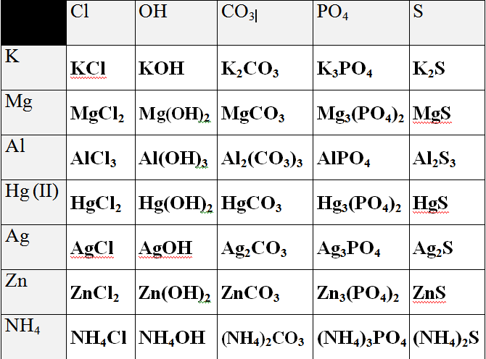

Slide 44
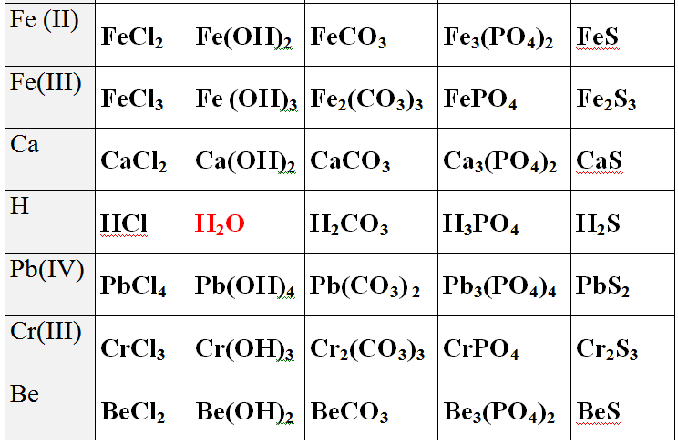

Slide 45
Lecture page 102 à 105
Complète ce que tu peux dans les pages 3-6 de ton feuillet à partir des informations du livre.

